Slide 1
الفصل
القياس:المحيط والمساحة والحجم
١٠
الفصل العاشر: القياس:المحيط والمساحة والحجم
١٠-١ محيط الدائرة
صفحة

Slide 2





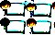





أدوات
ماذا تعلمت
ماذا أريد أن أعرف
ماذا أعرف
جدول التعلم
نشاط
التركيز | فكرة الدرس | مفهوم | التدريس | استعد | أمثلة | التدريب | تأكد | مهارات عليا | التقويم | تقويم ختامي | الواجب

Slide 3
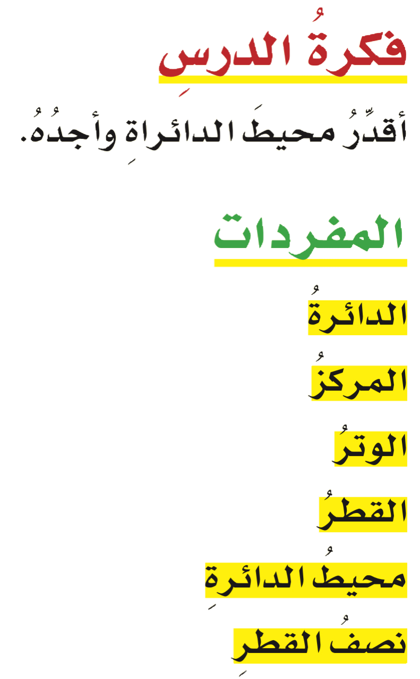
فكرة الدرس
أدوات
المفردات
نشاط
التركيز | فكرة الدرس | مفهوم | التدريس | استعد | أمثلة | التدريب | تأكد | مهارات عليا | التقويم | تقويم ختامي | الواجب

Slide 4
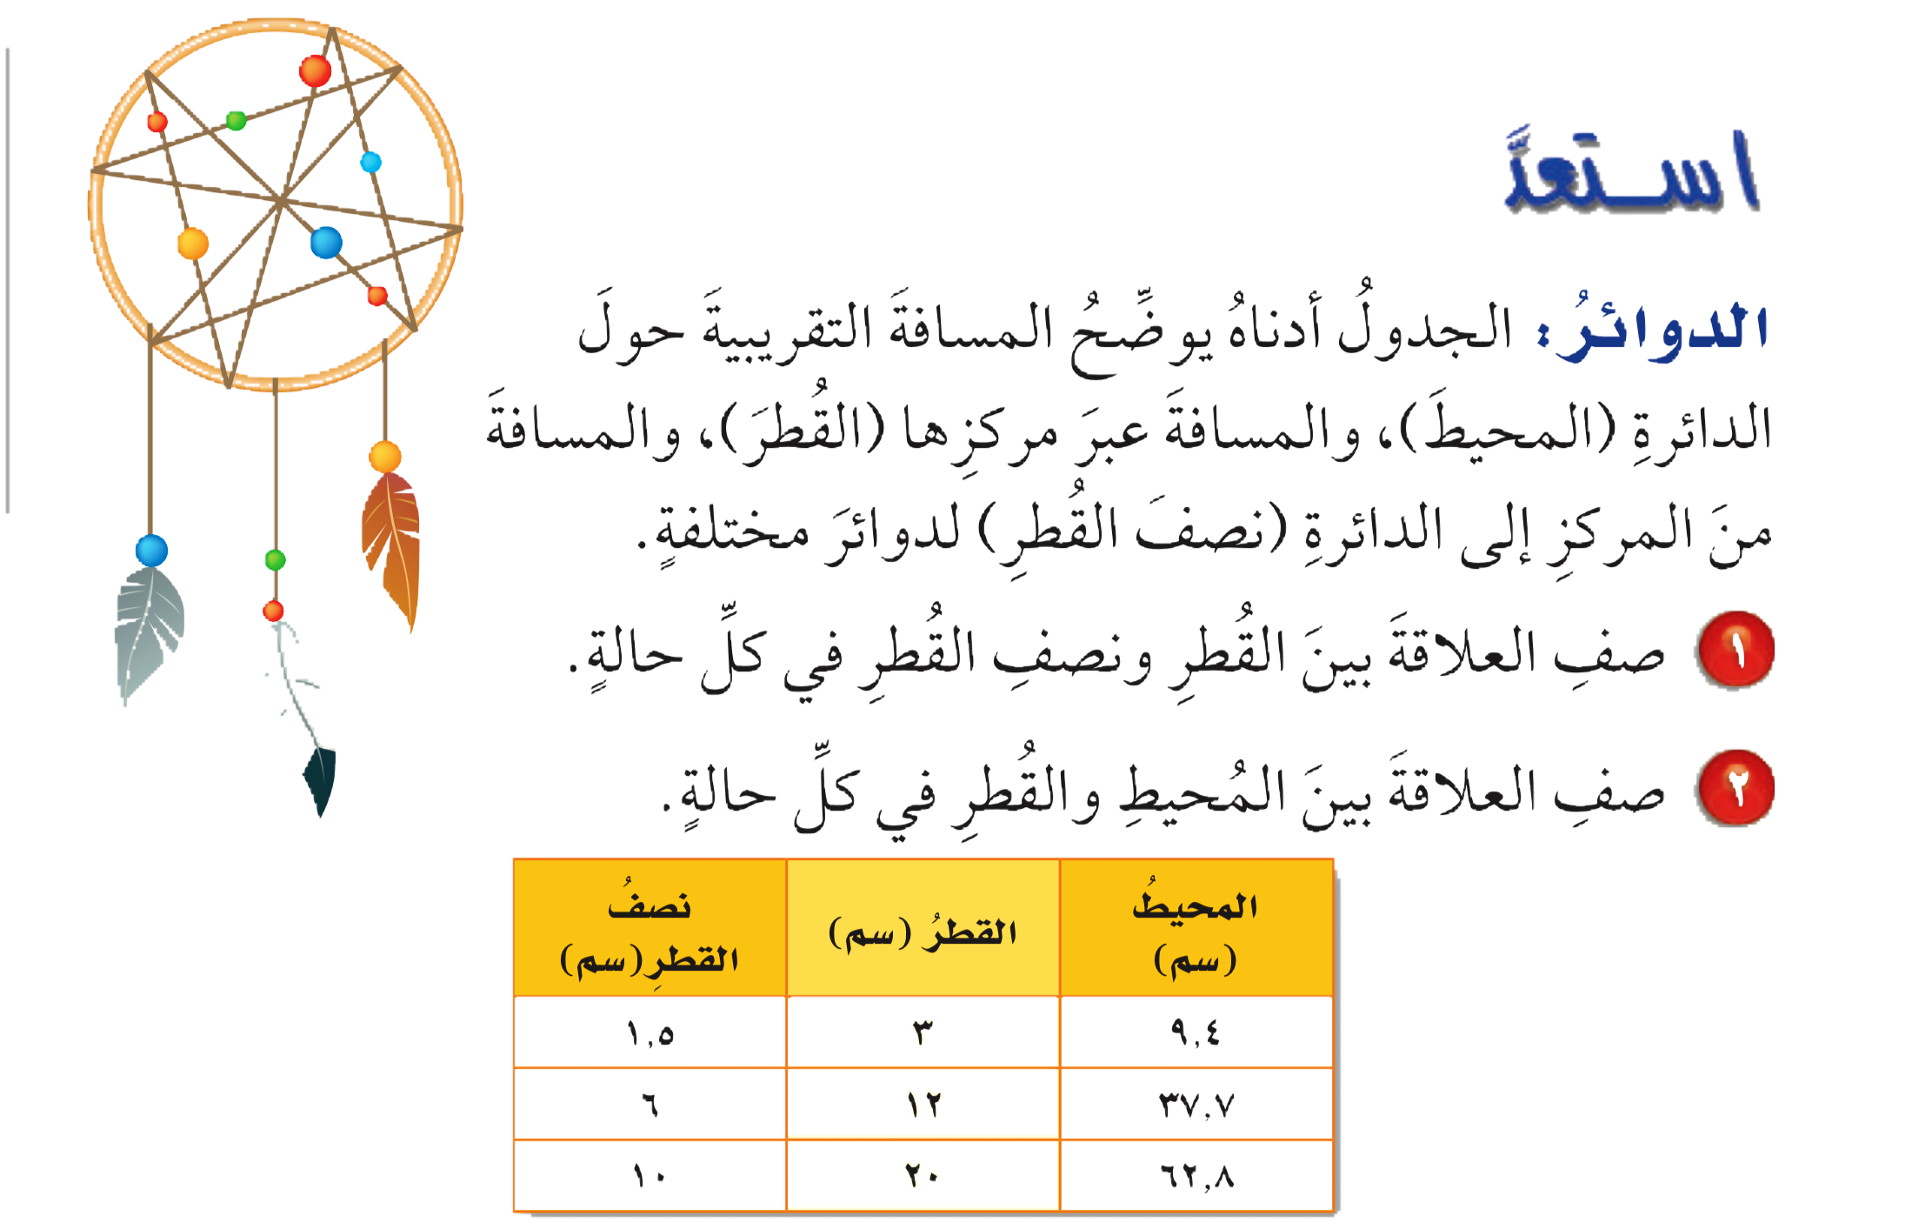
استعد
أدوات
نشاط
التركيز | فكرة الدرس | مفهوم | التدريس | استعد | أمثلة | التدريب | تأكد | مهارات عليا | التقويم | تقويم ختامي | الواجب

Slide 5
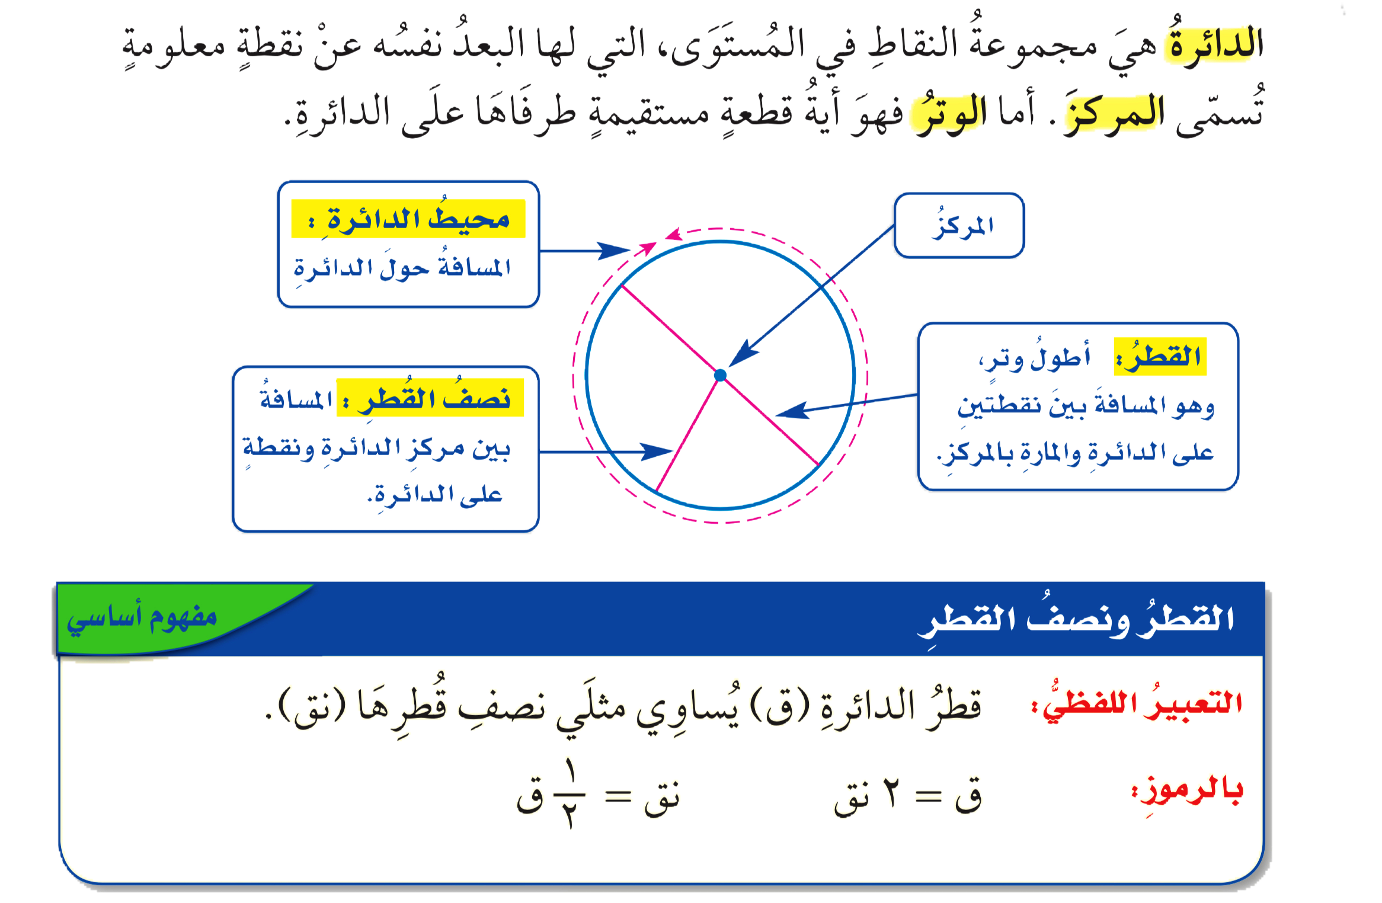
مفردات
أدوات
نشاط
التركيز | فكرة الدرس | مفهوم | التدريس | استعد | أمثلة | التدريب | تأكد | مهارات عليا | التقويم | تقويم ختامي | الواجب

Slide 6
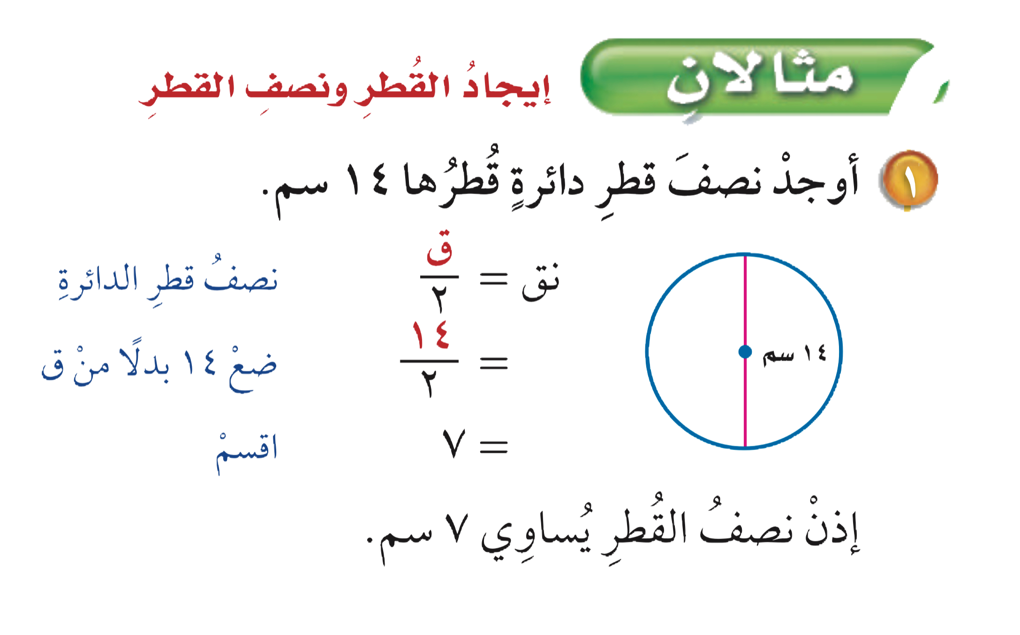
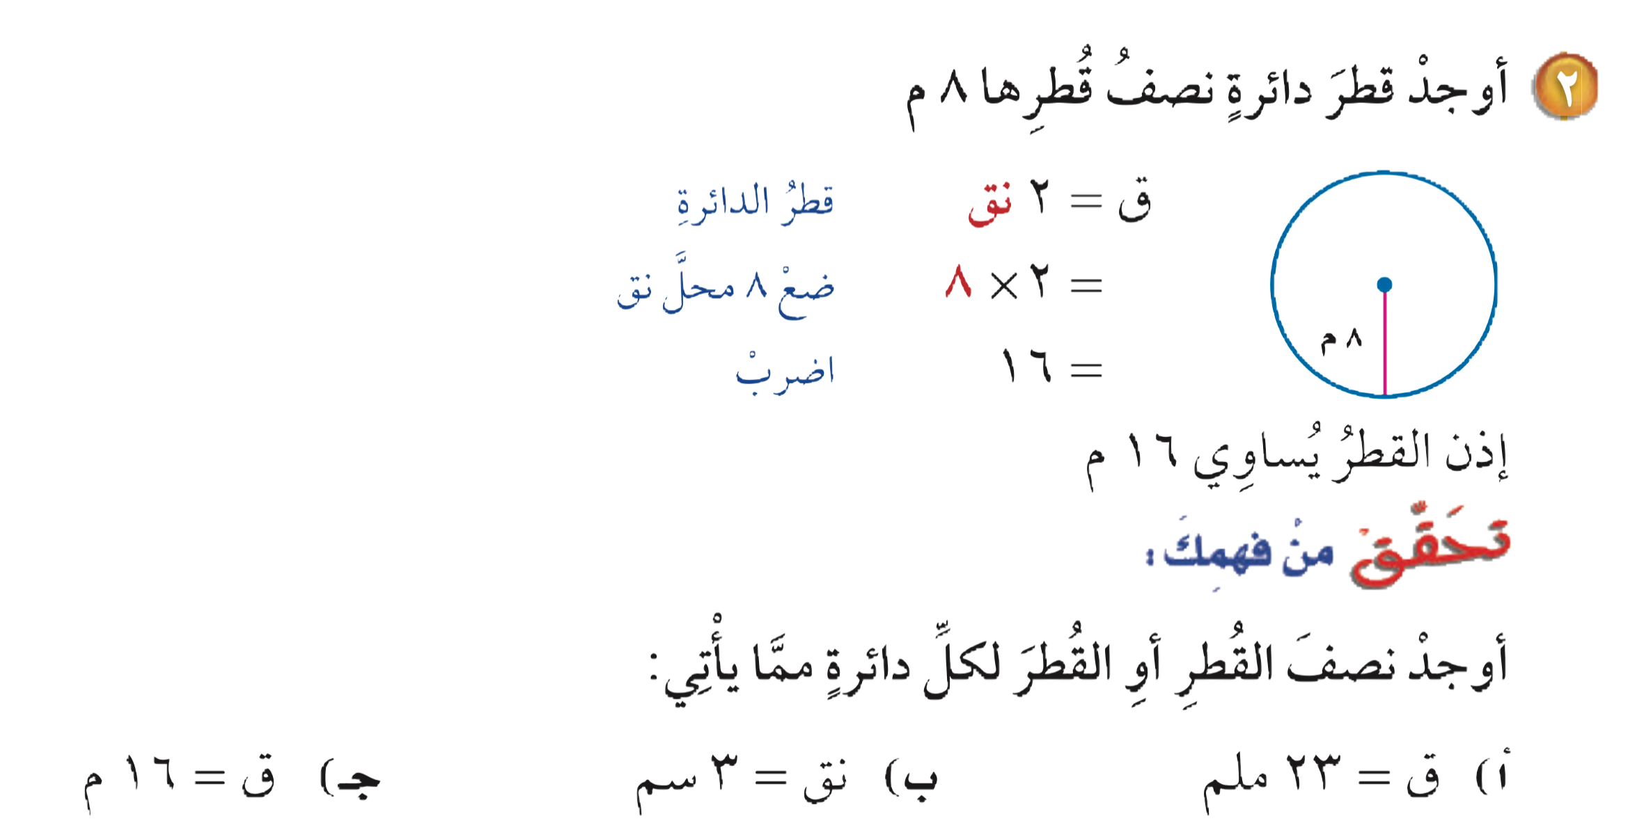
مثالان
أدوات
تحقق من فهمك
نشاط
التركيز | فكرة الدرس | مفهوم | التدريس | استعد | أمثلة | التدريب | تأكد | مهارات عليا | التقويم | تقويم ختامي | الواجب

Slide 7

تحقق من فهمك
أدوات
الحل
نشاط
التركيز | فكرة الدرس | مفهوم | التدريس | استعد | أمثلة | التدريب | تأكد | مهارات عليا | التقويم | تقويم ختامي | الواجب

Slide 8
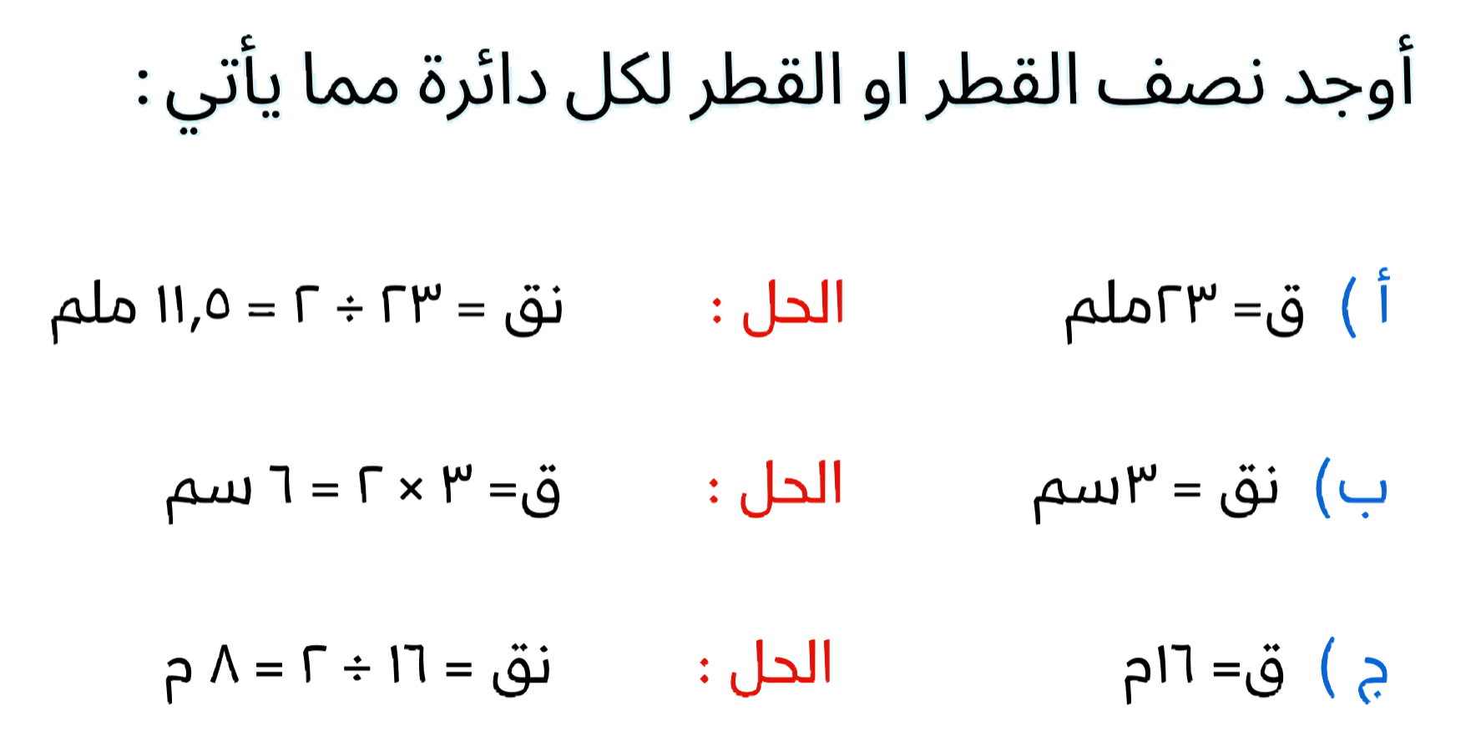
تحقق من فهمك
أدوات
نشاط
التركيز | فكرة الدرس | مفهوم | التدريس | استعد | أمثلة | التدريب | تأكد | مهارات عليا | التقويم | تقويم ختامي | الواجب

Slide 9
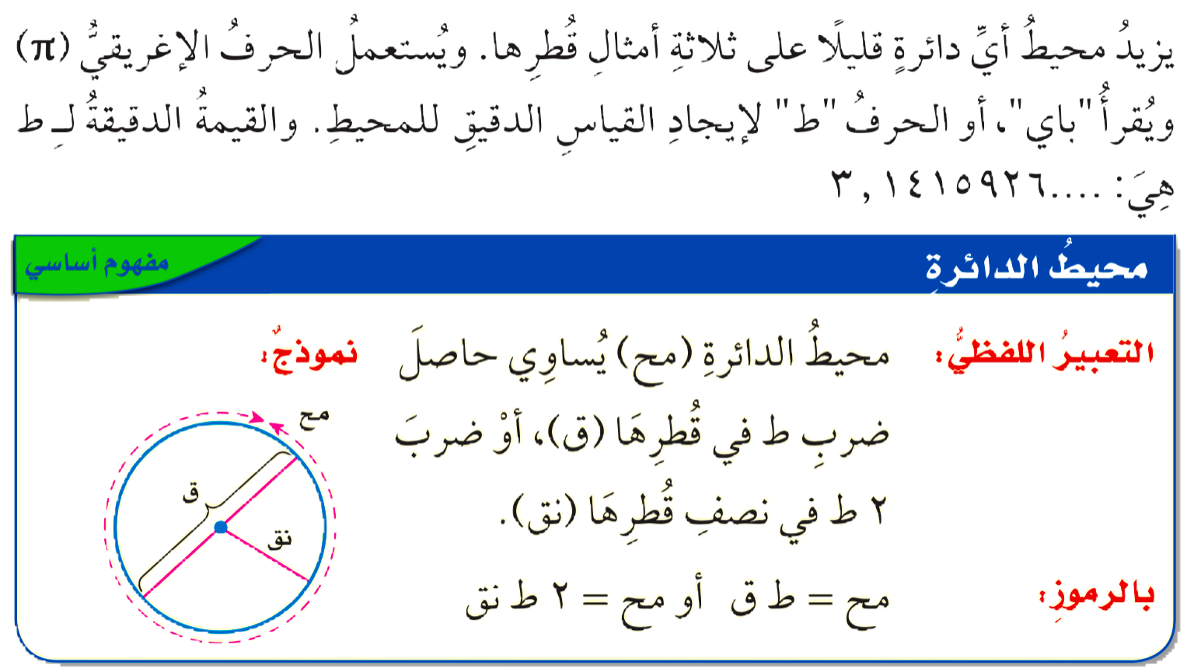
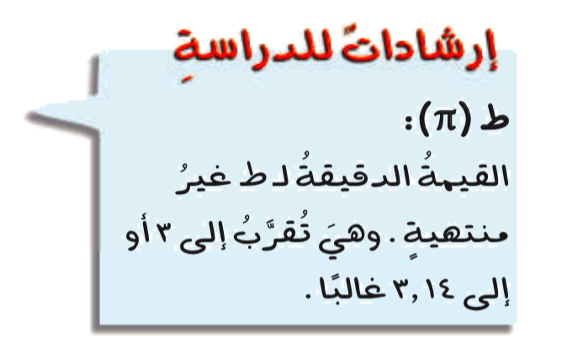
مفردات
أدوات
نشاط
التركيز | فكرة الدرس | مفهوم | التدريس | استعد | أمثلة | التدريب | تأكد | مهارات عليا | التقويم | تقويم ختامي | الواجب

Slide 10
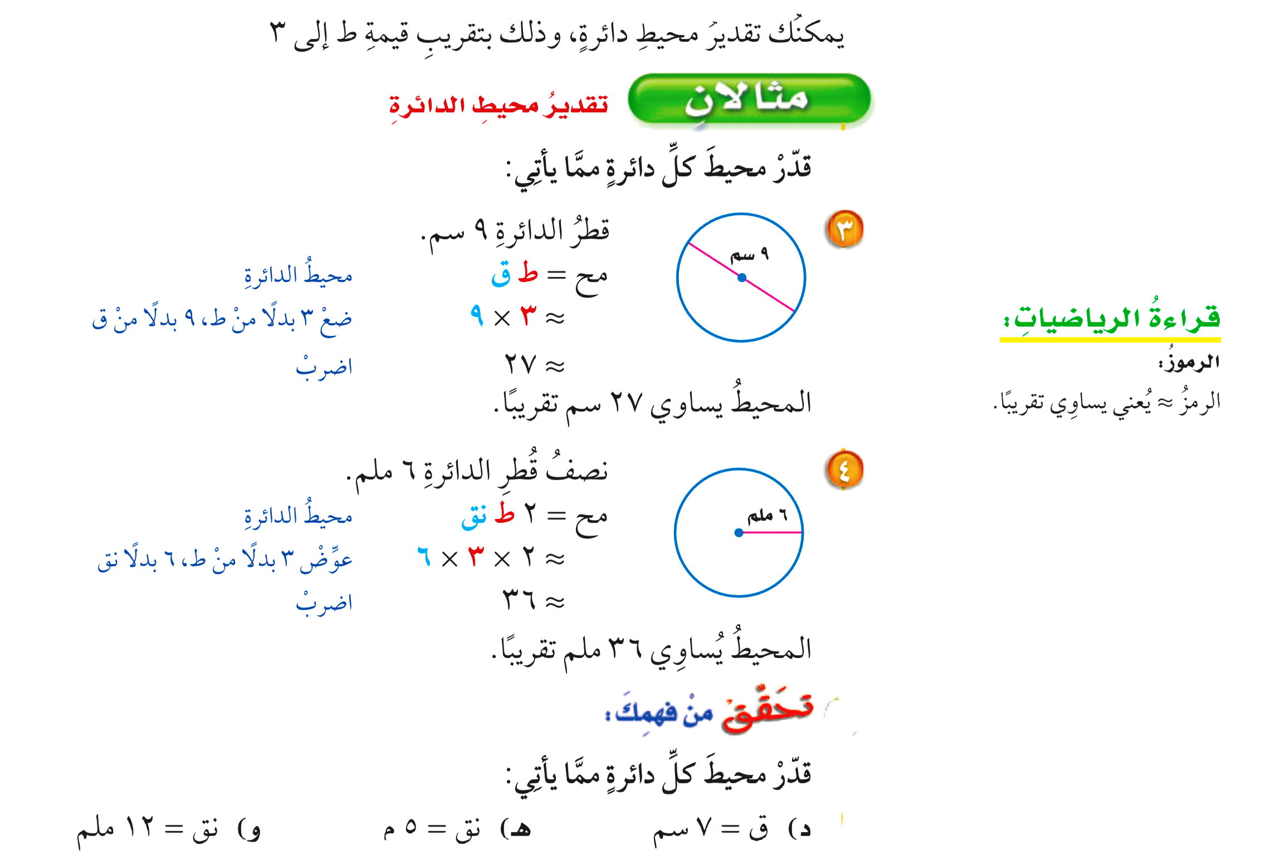
مثالان
أدوات
تحقق من فهمك
نشاط
التركيز | فكرة الدرس | مفهوم | التدريس | استعد | أمثلة | التدريب | تأكد | مهارات عليا | التقويم | تقويم ختامي | الواجب

Slide 11
تحقق من فهمك
أدوات
الحل
نشاط
التركيز | فكرة الدرس | مفهوم | التدريس | استعد | أمثلة | التدريب | تأكد | مهارات عليا | التقويم | تقويم ختامي | الواجب

Slide 12
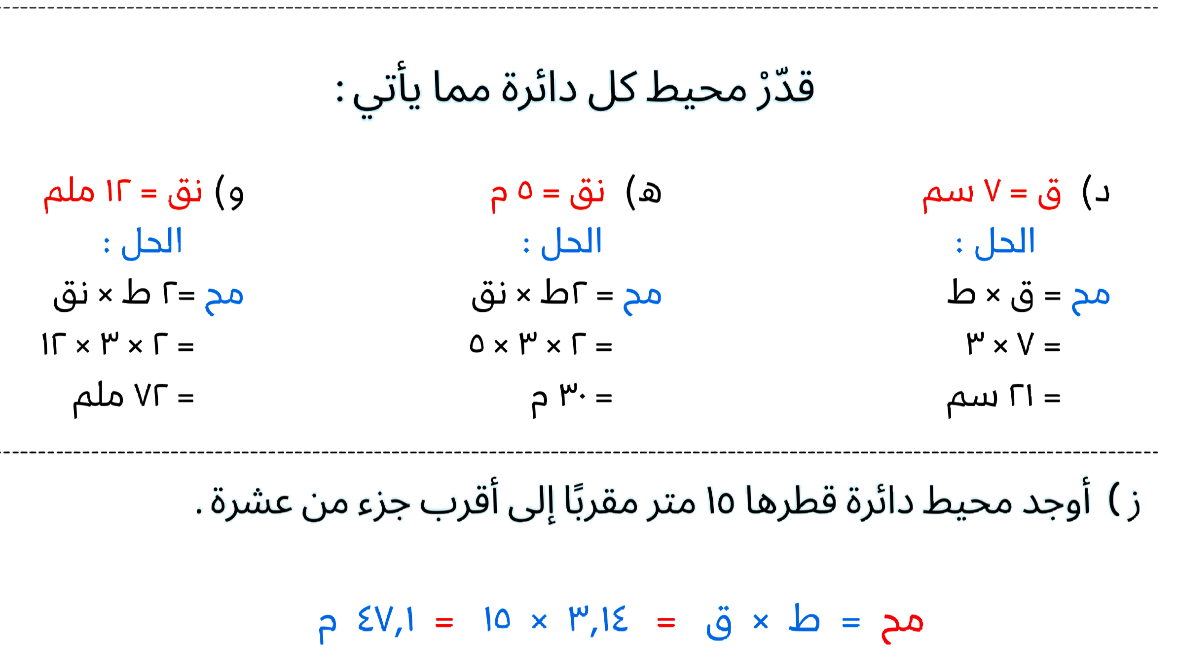
تحقق من فهمك
أدوات
نشاط
التركيز | فكرة الدرس | مفهوم | التدريس | استعد | أمثلة | التدريب | تأكد | مهارات عليا | التقويم | تقويم ختامي | الواجب

Slide 13
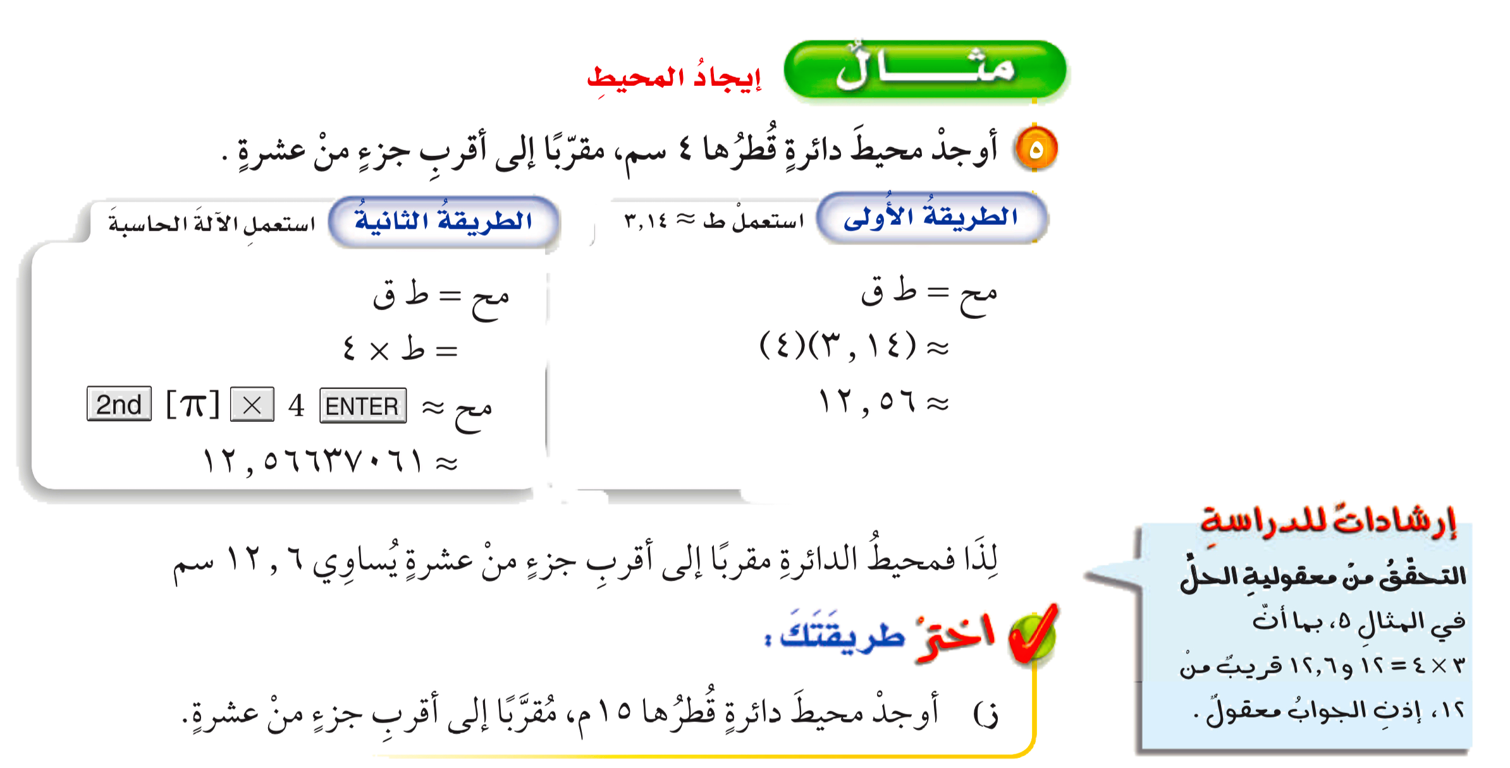
مثال
أدوات
تحقق من فهمك
نشاط
التركيز | فكرة الدرس | مفهوم | التدريس | استعد | أمثلة | التدريب | تأكد | مهارات عليا | التقويم | تقويم ختامي | الواجب

Slide 14
اختر طريقتك
أدوات
الحل
نشاط
التركيز | فكرة الدرس | مفهوم | التدريس | استعد | أمثلة | التدريب | تأكد | مهارات عليا | التقويم | تقويم ختامي | الواجب

Slide 15
اختر طريقتك
أدوات
نشاط
التركيز | فكرة الدرس | مفهوم | التدريس | استعد | أمثلة | التدريب | تأكد | مهارات عليا | التقويم | تقويم ختامي | الواجب

Slide 16

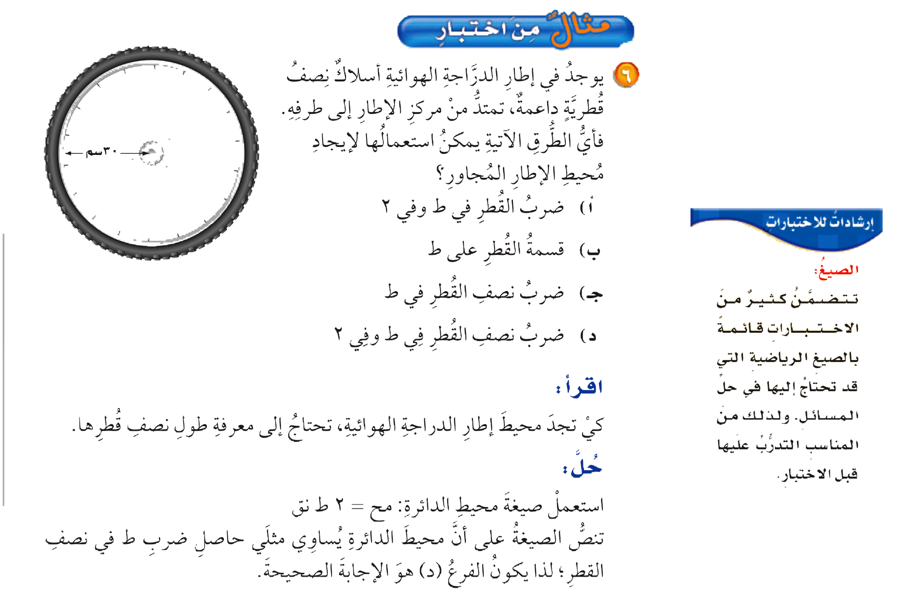
مثال من اختبار
أدوات
تحقق من فهمك
نشاط
التركيز | فكرة الدرس | مفهوم | التدريس | استعد | أمثلة | التدريب | تأكد | مهارات عليا | التقويم | تقويم ختامي | الواجب

Slide 17
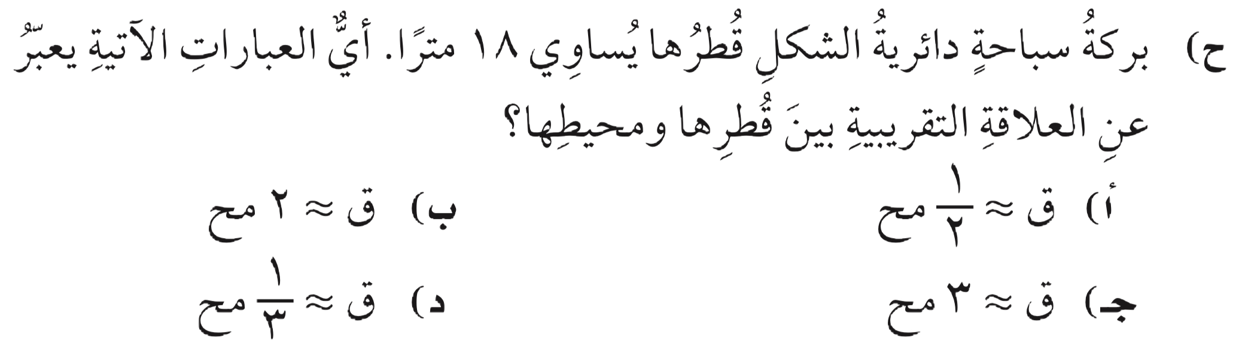
تحقق من فهمك
أدوات
الحل
نشاط
التركيز | فكرة الدرس | مفهوم | التدريس | استعد | أمثلة | التدريب | تأكد | مهارات عليا | التقويم | تقويم ختامي | الواجب

Slide 18
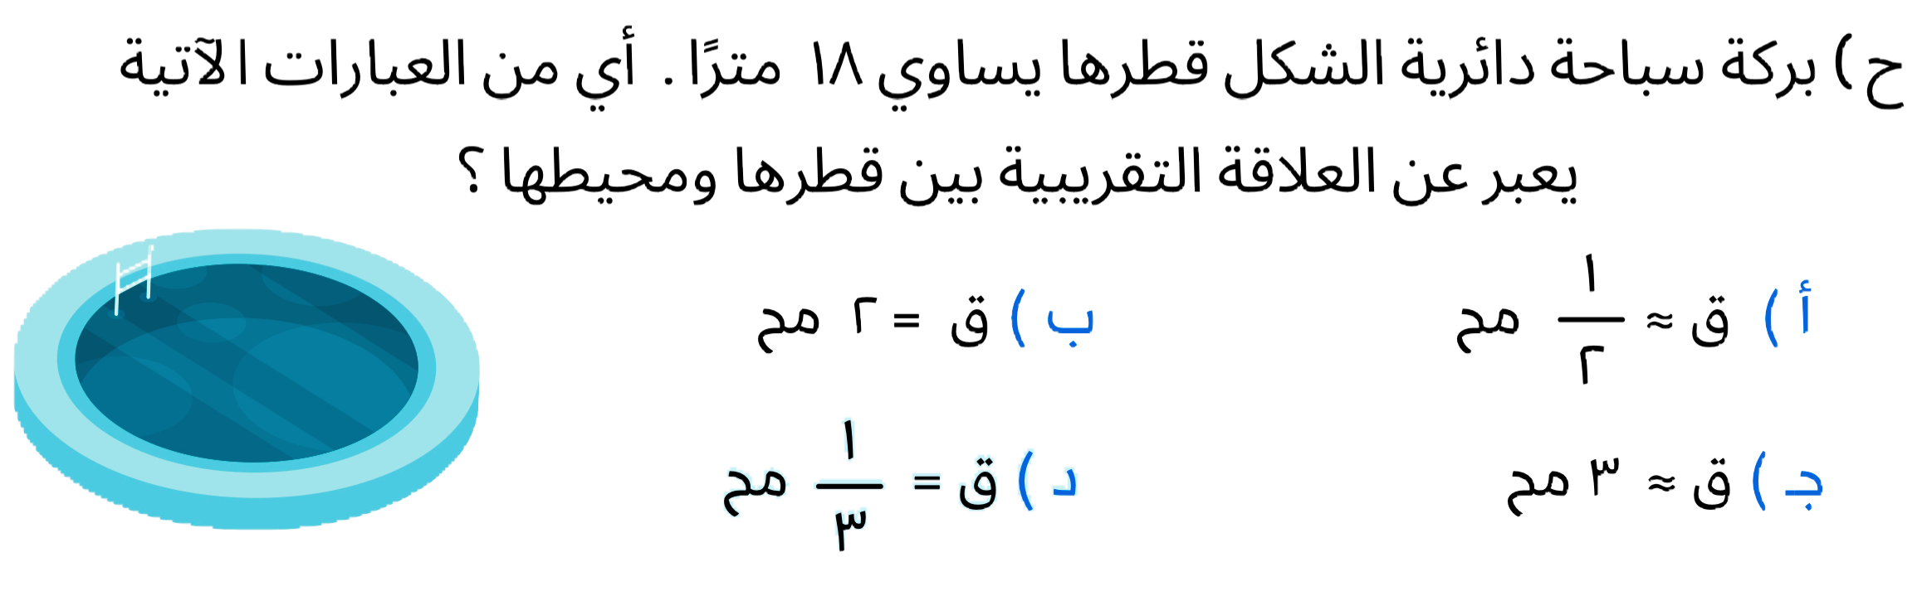
تحقق من فهمك
أدوات
نشاط
التركيز | فكرة الدرس | مفهوم | التدريس | استعد | أمثلة | التدريب | تأكد | مهارات عليا | التقويم | تقويم ختامي | الواجب

Slide 19
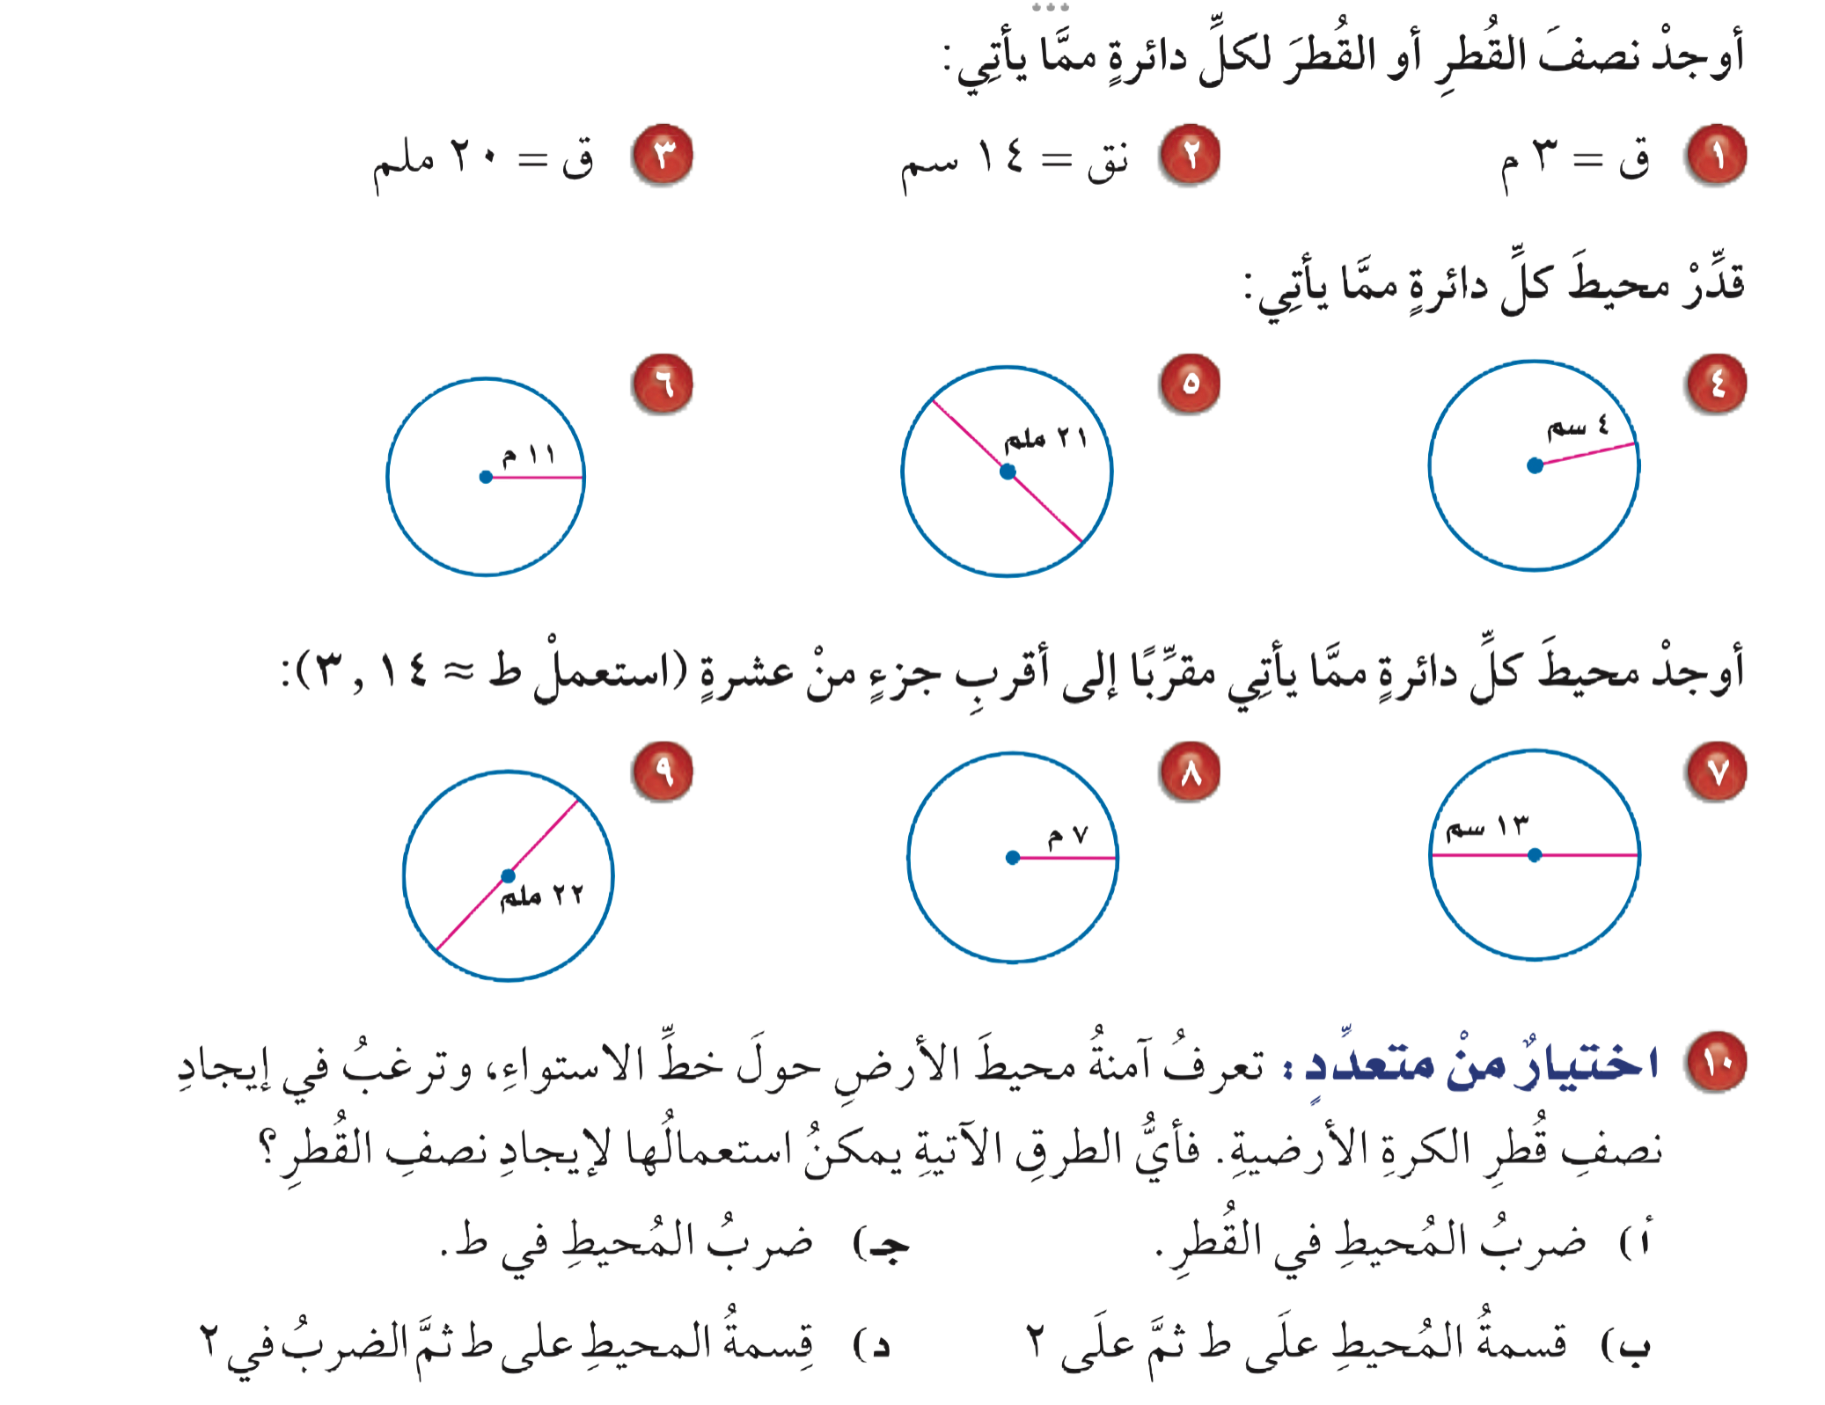
تـــــأكد
أدوات
الحل
نشاط
التركيز | فكرة الدرس | مفهوم | التدريس | استعد | أمثلة | التدريب | تأكد | مهارات عليا | التقويم | تقويم ختامي | الواجب

Slide 20
تـــــأكد
أدوات
نق= ١٫٥ م
ق= ٢٨ سم
نق= ٤٠ ملم
نشاط
التركيز | فكرة الدرس | مفهوم | التدريس | استعد | أمثلة | التدريب | تأكد | مهارات عليا | التقويم | تقويم ختامي | الواجب

Slide 21
تـــــأكد
أدوات
الحل
نشاط
التركيز | فكرة الدرس | مفهوم | التدريس | استعد | أمثلة | التدريب | تأكد | مهارات عليا | التقويم | تقويم ختامي | الواجب

Slide 22
تـــــأكد
أدوات
مح ≈ نق × ٢ط
= ١١ × ٢ × ٣ = ٦٦ م
مح ≈ نق × ٢ط
= ٤ × ٢ × ٣ = ٢٤ سم
مح ≈ ق × ط
= ٢١× ٣ = ٦٣ ملم
نشاط
التركيز | فكرة الدرس | مفهوم | التدريس | استعد | أمثلة | التدريب | تأكد | مهارات عليا | التقويم | تقويم ختامي | الواجب

Slide 23
تـــــأكد
أدوات
الحل
نشاط
التركيز | فكرة الدرس | مفهوم | التدريس | استعد | أمثلة | التدريب | تأكد | مهارات عليا | التقويم | تقويم ختامي | الواجب

Slide 24
تـــــأكد
أدوات
مح ≈ ق × ط
= ٢٢× ٣٫١٤ = ٦٩٫١ ملم
مح = نق × ٢ط
= ٧ × ٢ × ٣٫١٤ = ٤٤ م
مح ≈ ق × ط
= ١٣× ٣٫١٤ = ٤٠٫٨ سم
نشاط
التركيز | فكرة الدرس | مفهوم | التدريس | استعد | أمثلة | التدريب | تأكد | مهارات عليا | التقويم | تقويم ختامي | الواجب

Slide 25
تـــــأكد
أدوات
الحل
نشاط
التركيز | فكرة الدرس | مفهوم | التدريس | استعد | أمثلة | التدريب | تأكد | مهارات عليا | التقويم | تقويم ختامي | الواجب

Slide 26
تـــــأكد
أدوات
نشاط
التركيز | فكرة الدرس | مفهوم | التدريس | استعد | أمثلة | التدريب | تأكد | مهارات عليا | التقويم | تقويم ختامي | الواجب

Slide 27
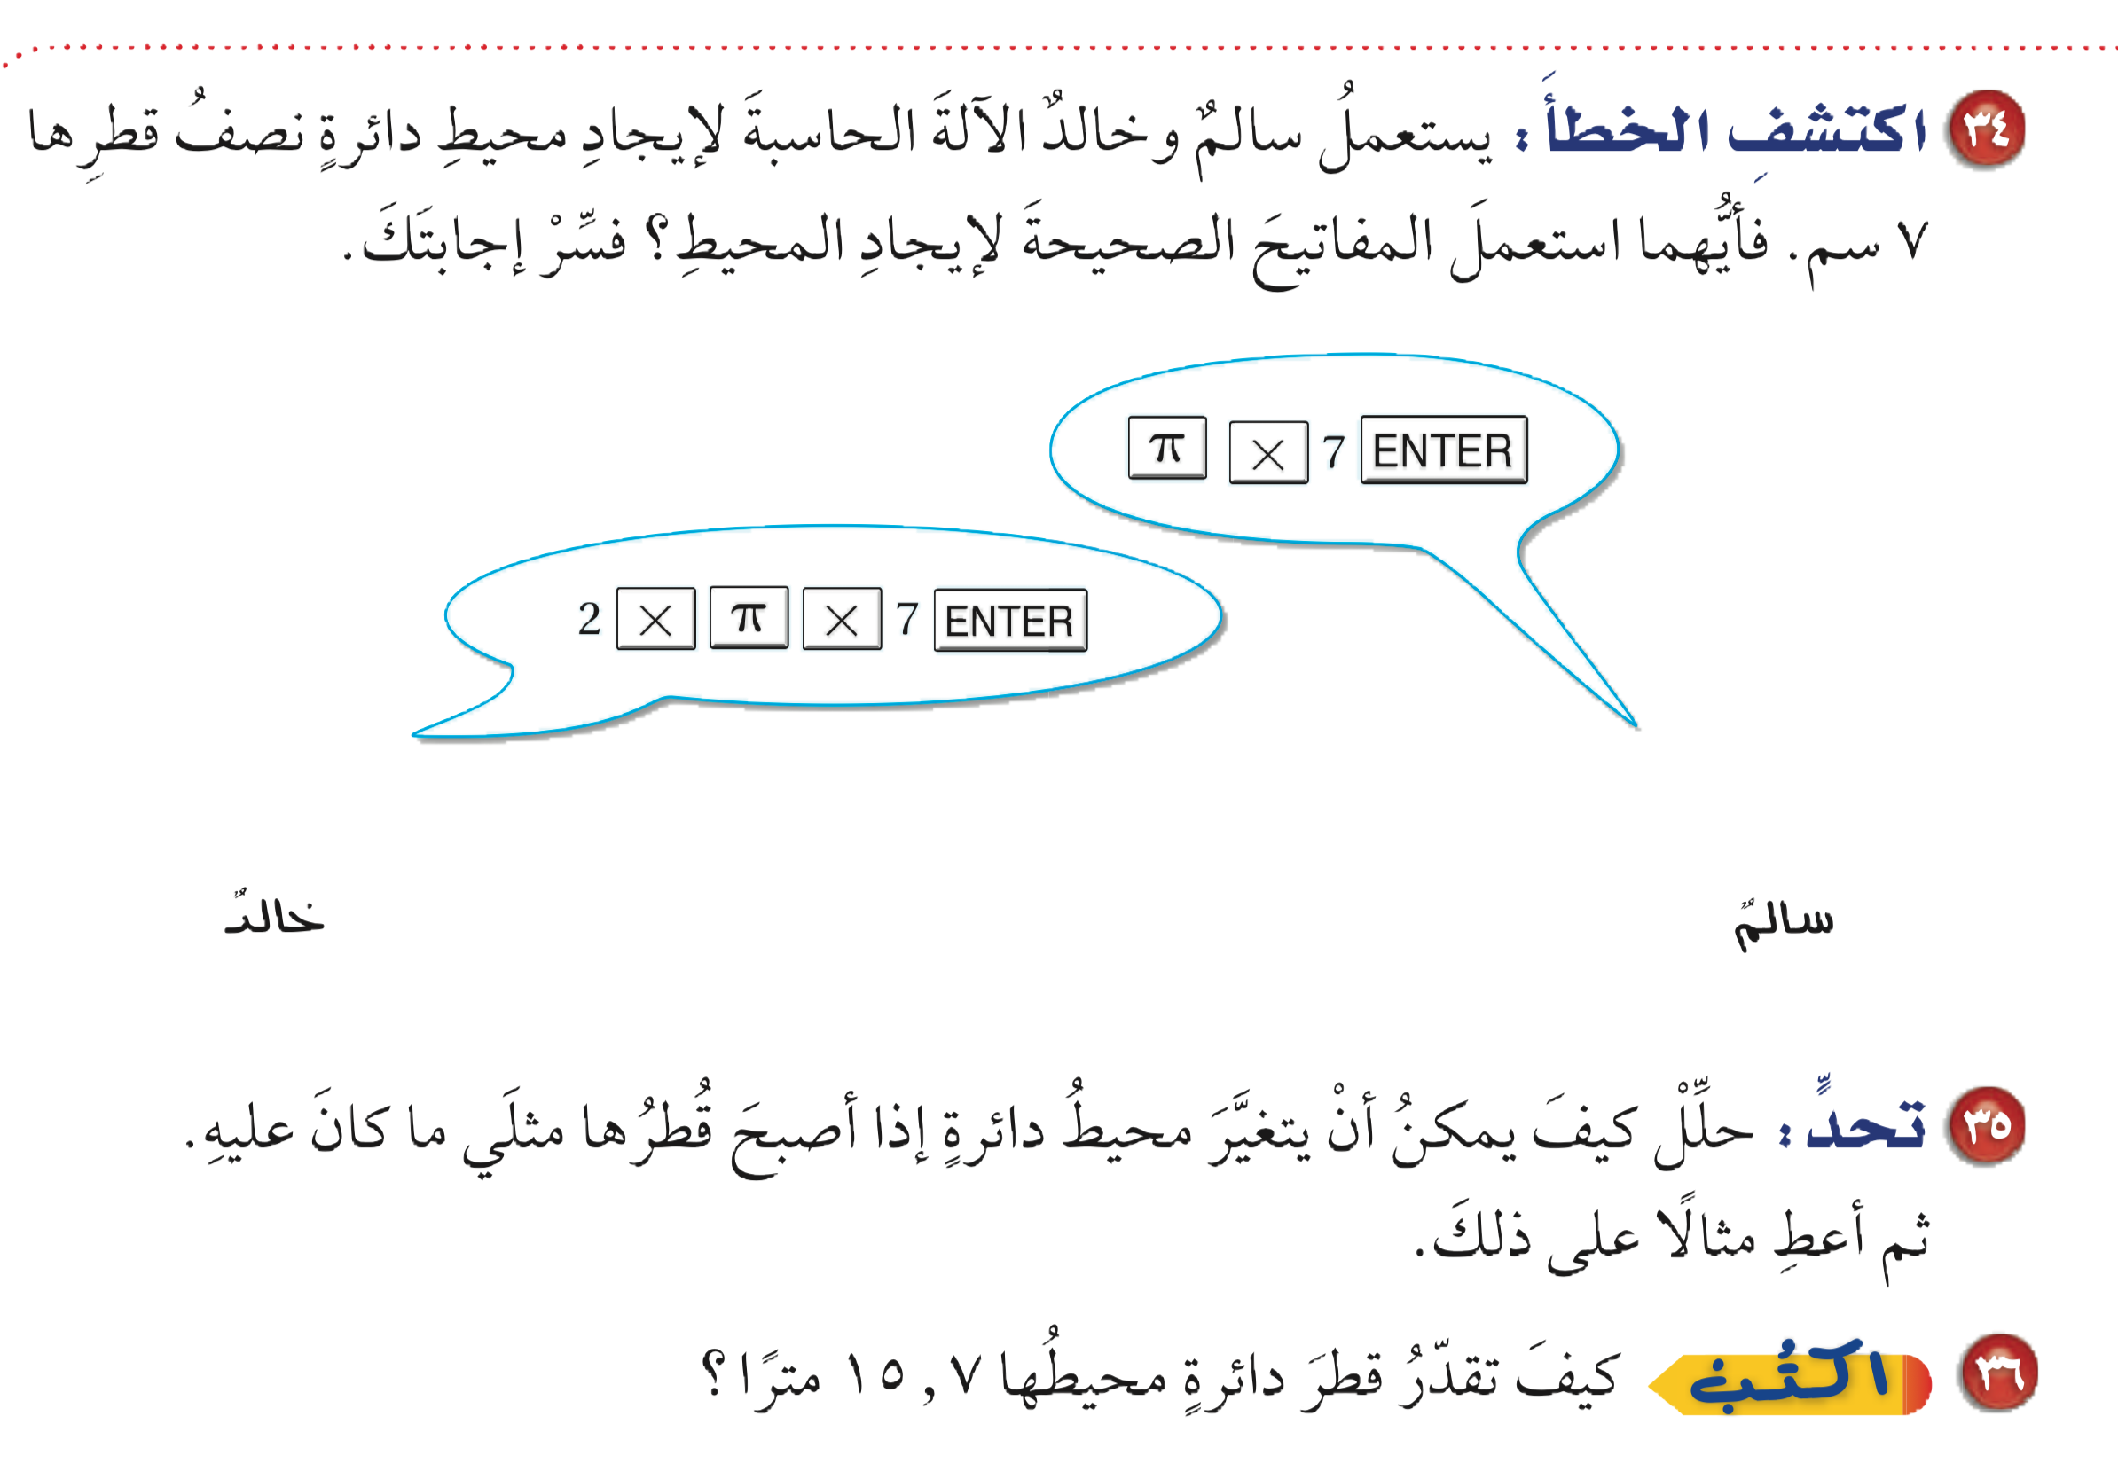
مسائل مهارات عليا
أدوات
الحل
نشاط
التركيز | فكرة الدرس | مفهوم | التدريس | استعد | أمثلة | التدريب | تأكد | مهارات عليا | التقويم | تقويم ختامي | الواجب

Slide 28
مسائل مهارات عليا
أدوات
خالد ؛
لأنه أدخل المفاتيح الصحيحة. بينما لم يضربُ سالم نصف القطر في ۲
نشاط
التركيز | فكرة الدرس | مفهوم | التدريس | استعد | أمثلة | التدريب | تأكد | مهارات عليا | التقويم | تقويم ختامي | الواجب

Slide 29
أدوات
ماذا تعلمت
ماذا أريد أن أعرف
ماذا أعرف
جدول التعلم
نشاط
التركيز | فكرة الدرس | مفهوم | التدريس | استعد | أمثلة | التدريب | تأكد | مهارات عليا | التقويم | تقويم ختامي | الواجب

Slide 30

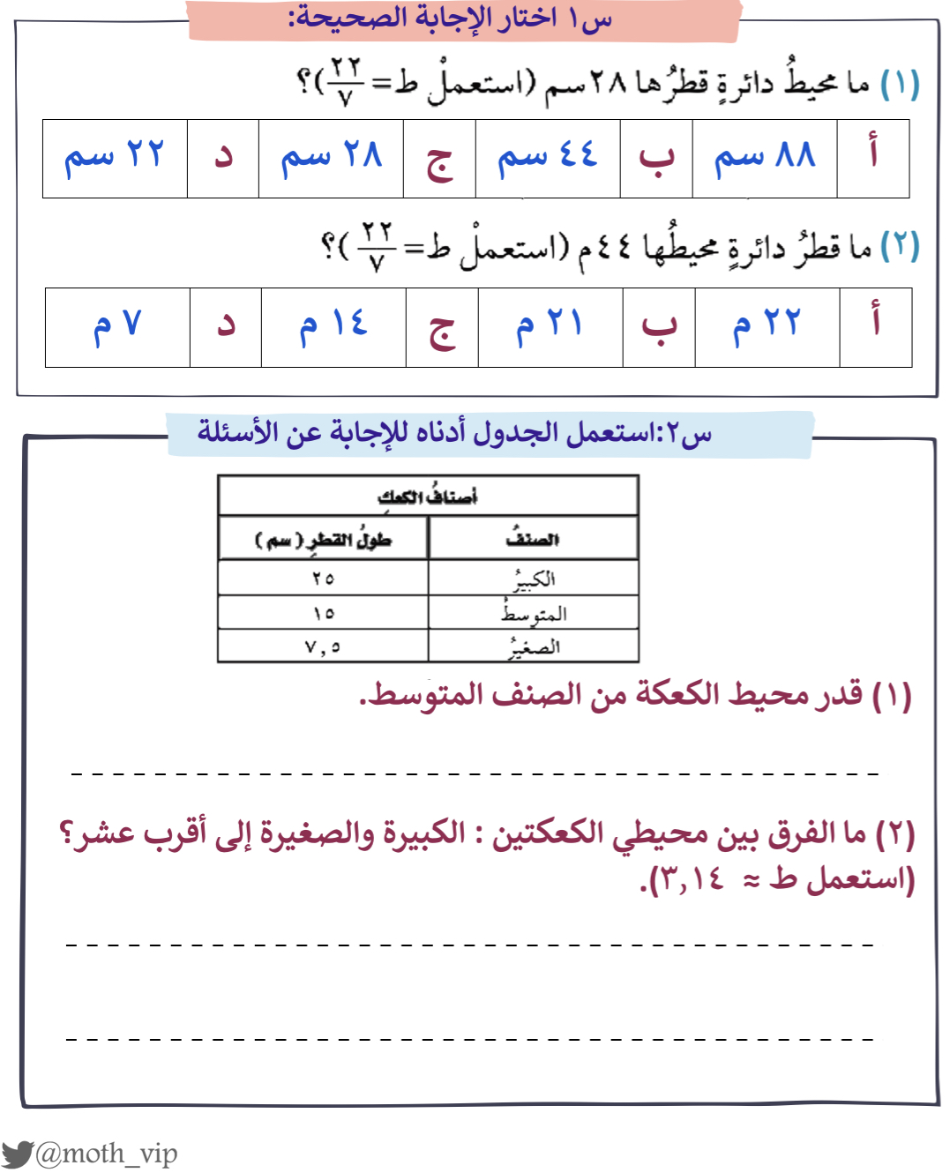

تقويم
ختامي
التركيز | فكرة الدرس | مفهوم | التدريس | استعد | أمثلة | التدريب | تأكد | مهارات عليا | التقويم | تقويم ختامي | الواجب

Slide 31
الواجب
سؤال
١١، ٢١ ،٣٠
صفحة
١١٢-١١٣
ختاماً
إن لم تُقدّم وقتك الثمين وجُهدك وتعبك لأجل هدف عظيم تسعى له فلن تصل إليه.
التركيز | فكرة الدرس | مفهوم | التدريس | استعد | أمثلة | التدريب | تأكد | مهارات عليا | التقويم | تقويم ختامي | الواجب

